Slide 1
얕은 복사와 깊은 복사
A반 1조 전도현

Slide 2
00
목차
01
데이터 타입
Data Type
02
03
얕은 복사
깊은 복사
Shallow Copy
Deep Copy

Slide 3
01
데이터 타입
Data Type

Slide 4

01
데이터 타입
Data Type
1
원시 타입 (Primitive Type)
String, Number, Boolean, Null, Undefined
변수에 할당된 메모리 블록에 값 저장
할당 연산자 = 을 이용해 값을 복사
name
dohyun
rename
dohyun

Slide 5
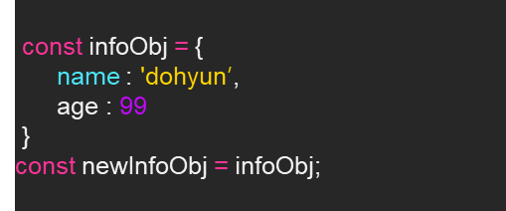
01
데이터 타입
Data Type
2
참조 타입 (Reference Type)
Array, Function, Object
변수에 할당된 메모리 블록에 주소값 저장 변수의 값은 메모리 주소를 이용해 접근
할당 연산자 = 을 이용해 값을 복사
infoObj
ref
name
dohyun
age
99
newInfoObj
ref

Slide 6
02
얕은 복사
Shallow Copy

Slide 7
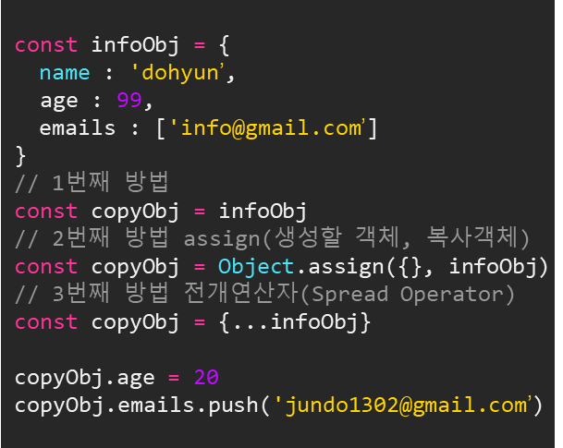
02
얕은 복사
Shallow Copy
객체를 복사할 때 원래 값과 복사된 값이 같은 참조를 가리키는 복사
참조하는 메모리 주소가 같음

Slide 8
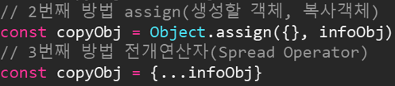

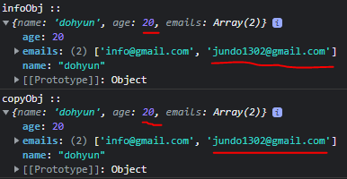
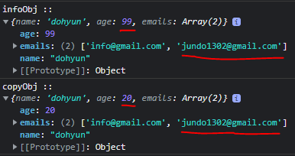
02
얕은 복사
Shallow Copy
복사 결과

Slide 9
03
깊은 복사
Deep Copy

Slide 10
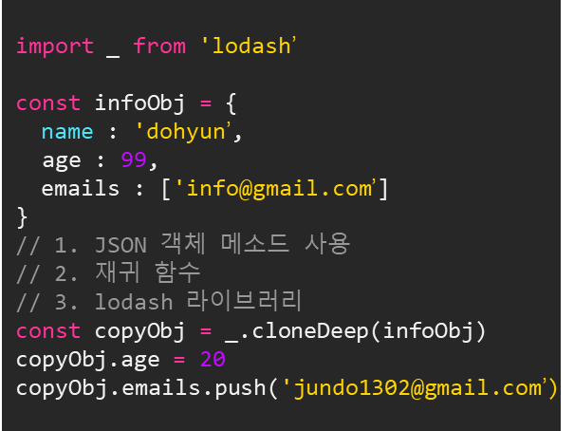
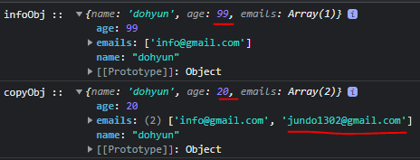
03
깊은 복사
Deep Copy
객체를 복사할 때 원래 값과 복사된 값이 같은 복사 (값 자체 복사)
각자 다른 메모리 주소를 가짐

Slide 11
감사합니다.

